Slide 1
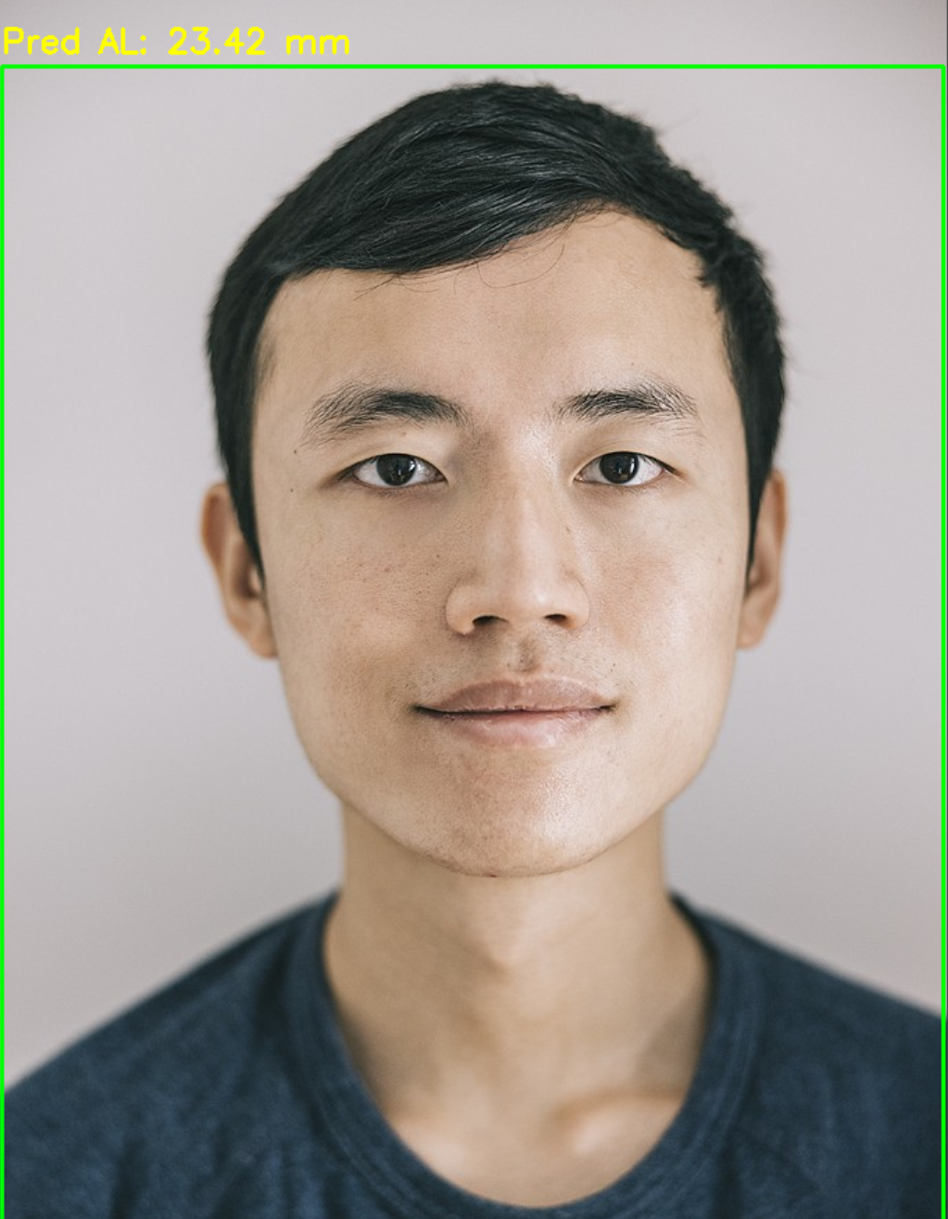
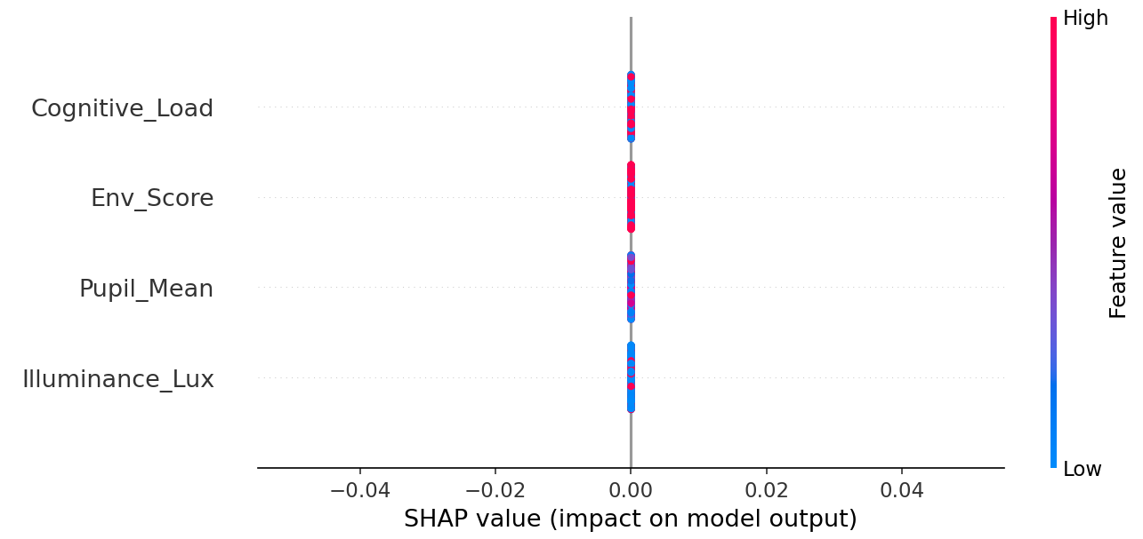
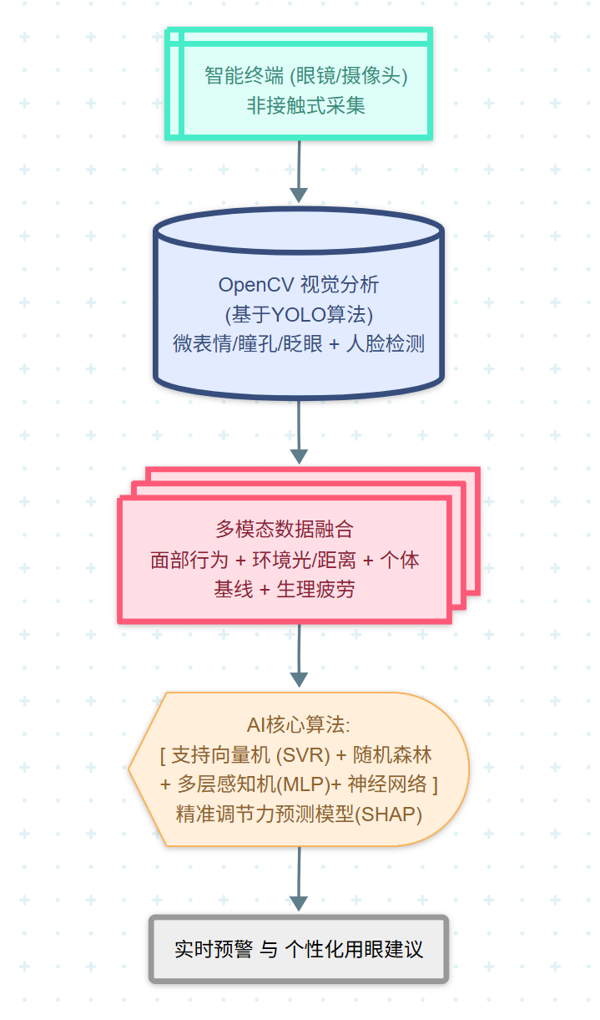
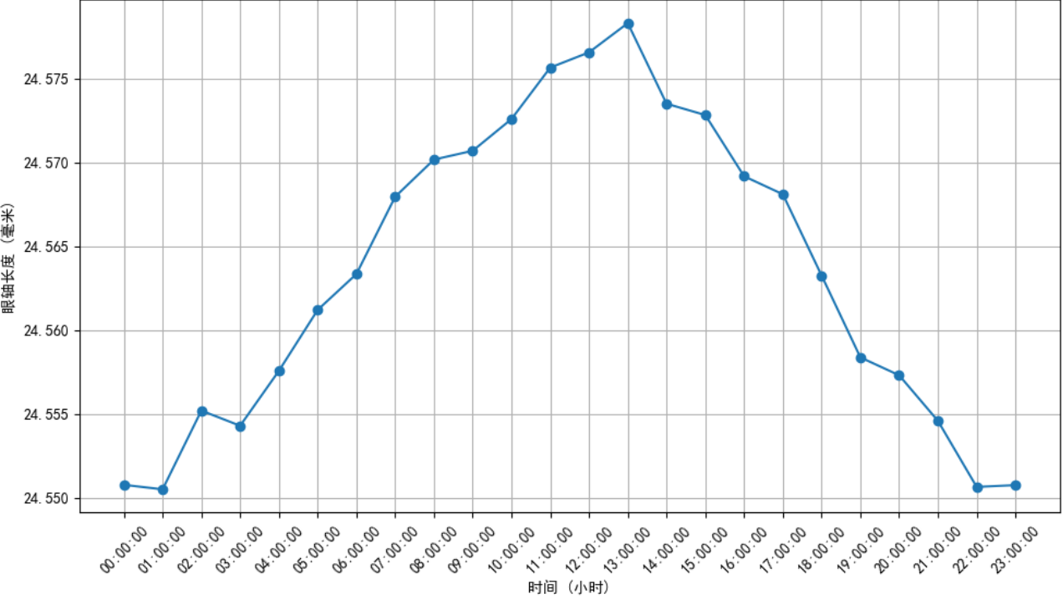
算法技术
SHAP评估支持向量机（SVM）模型
基于YOLO算法分析面部，检测晶状体状态
收集、算法、建模技术栈
以随机森林构建调节能力变化模型

